Slide 1
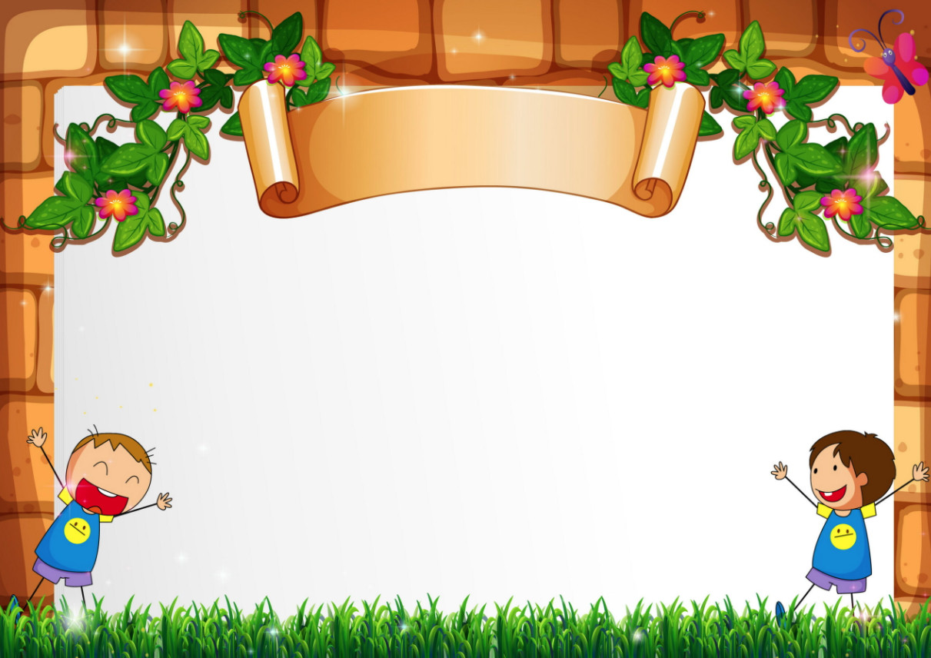
Chào mừng thầy cô và các bạn đã đến với buổi thuyết trình của chúng em
Chủ đề: Một số tác nhân gây hại cho hệ bài tiết nước tiểu + Ghép thận
Học sinh:
Phạm Hoàng Linh
Nguyễn Vũ Thanh Thảo

Slide 2

Nội Dung:
I.Một số tác nhân gây hại cho hệ bài tiết nước tiểu
II.Ghép thận

Slide 3

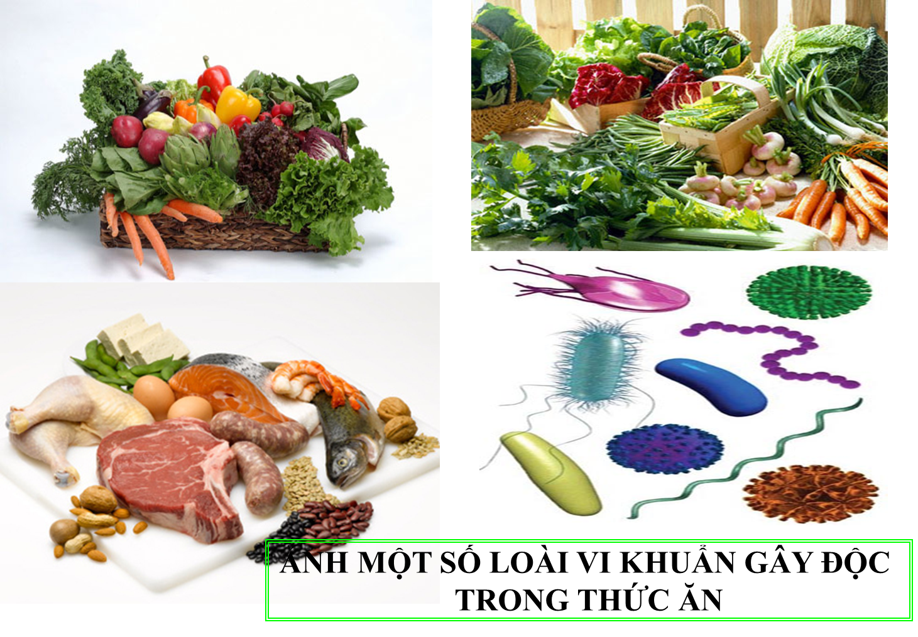
I.Một số tác nhân chủ yếu gây hại cho hệ bài tiết nước tiểu
1. Các tác nhân làm cho hoạt động lọc máu tạo nước tiểu đầu kém hiệu quả, bị ngưng trệ hoặc ách tắc:
+ Vi khuẩn gây viêm các cơ quan, bộ phận → gián tiếp gây viêm cầu thận → cầu thận bị hư hại →​ các cầu thận còn lại làm việc quả tải → suy thoái dần → ​suy thận toàn bộ.

Slide 4

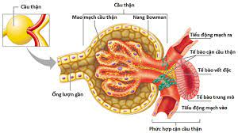
2. Các tác nhân ảnh hưởng tới hoạt động hấp thu lại và bài tiết tiếp của thận:
+ Tế bào ống thận thiếu oxi, do làm việc quá sức hay bị đầu độc nhẹ → làm việc kém hiệu quả hơn.
+ Tế bào ống thận bị đói oxi lâu dài hoặc bị đầu độc bởi chất độc (thủy ngân, asen, các độc tố vi khuẩn…) → từng mảng tế bào ống thận bị sưng phồng → tắc ống thận hoặc bị chết và rụng → nước tiểu hòa thẳng vào máu.

Slide 5

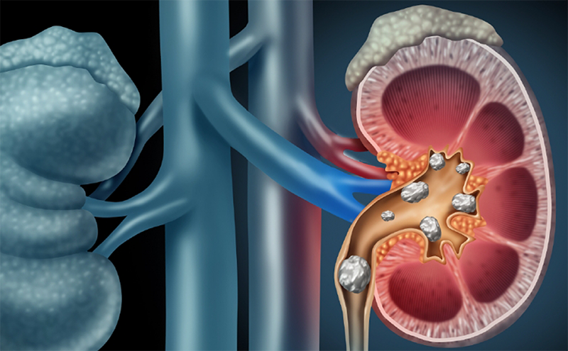
.
3.Tác nhân ảnh hưởng hoạt động bài tiết nước tiểu:
+ Các chất vô cơ, hữu cơ có trong nước tiểu như: axit uric, canxi, photphat… có thể kết dính nồng độ cao và pH thích hợp → tạo thành viên sỏi → ​tắc nghẽn đường dẫn nước tiểu.
+ Bể thận, ống đái, ống dẫn nước tiểu có thể bị viêm do vi khuẩn theo đường nước tiểu đi lên gây ra.

Slide 6
4.Một số câu hỏi về chủ đề bài
Câu hỏi Trả lời
- Khi các cầu thận bị viêm và suy thoái có thể dẫn đến những hậu quả nghiêm trọng như thế nào đến sức khỏe ?
- Khi các tế bào ống thận làm việc kém hiệu quả hay bị tổn thương có thể dẫn đến hậu quả như thế nào tới sức khỏe ?
- Khi đường dẫn nước tiểu bị nghẽn bởi sỏi có thể ảnh hưởng như thế nào tới sức khỏe ?
- Khi các cầu thận bị viêm và suy thoái sẽ dẫn tới suy thận toàn bộ.
- Khi các tế bào ống thận làm việc kém hiệu quả hay bị tổn thương: từng mảng tế bào thận có thể bị sưng phồng làm tắc ống thận hoặc thậm chí bị chết và rụng ra làm cho nước tiểu trong ống hòa thẳng vào máu
- Khi đường dẫn nước tiểu bị nghẽn bởi sỏi có thể khiến cho việc bài tiết nước tiểu bị tắc nghẽn.

Slide 7
II.Ghép thận

Slide 8

Buổi thuyết trình của chúng em đến đây là kết thúc
Xin trân trọng cảm ơn thầy cô và các bạn

